Slide 1



Aktuality k územním studiím krajiny z hlediska IROP
Datum: 2. 11. 2018
PhDr. Aleš Pekárek

Slide 2
Výzva č. 9 IROP – Územní studie (29. 10. 2015 – 4. 7. 2017), alokace EFRR 150 mil. Kč
(celkem zaregistrováno 53 žádostí)
Prozatím dokončena ÚSK – projekty Znojmo, Kladno a Šternberk, dalších 45 ÚSK v realizaci (celková částka dotace cca 81mil. Kč).
Díky IROP bude územními studiemi krajiny pokryto cca 23% rozlohy ČR (viz mapa)

Slide 3
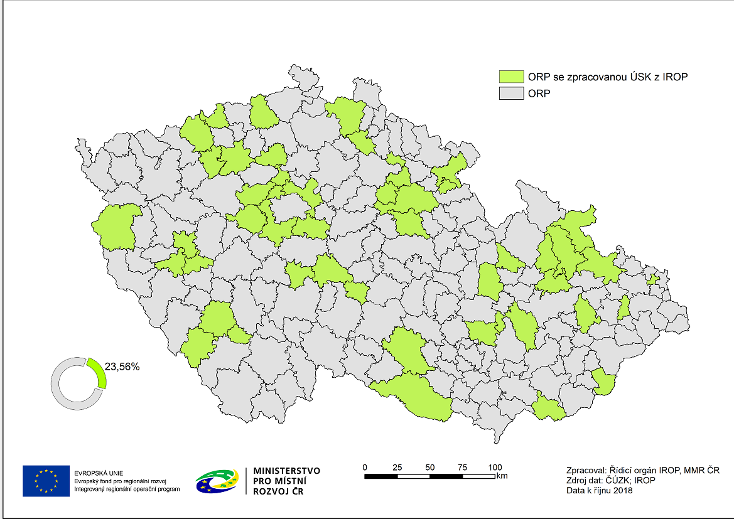
ORP se zpracovanou ÚSK z IROP

Slide 4
Výzva č. 45 IROP – Podpora pořizování a uplatňování dokumentů územního rozvoje – int. proj. CLLD (26.8.2016 – 31.10.2022), alokace EFRR 20,982 mil.Kč
Revize 23.10. 2018
změna částky alokace, změna data ukončení příjmu žádostí
změna oprávněného žadatele z ORP na „Obce“
(dále úprava platnosti výzvy, upřesnění požadavků na některé povinné přílohy, upřesnění data výchozí hodnoty indikátoru, aktualizace Kritérií pro závěrečné ověření způsobilosti v SC 4.1, promítnutí změn do příloh Specifických pravidel apod.)

Slide 5
Pouze 17 místních akčních skupin (MAS) má ve svých Strategiích aktivity územního rozvoje.
Prozatím pouze 4 podané projekty, ani jeden týkající se ÚSK. (Celková alokace EFRR těchto projektů cca 2 mil. Kč)

Slide 6
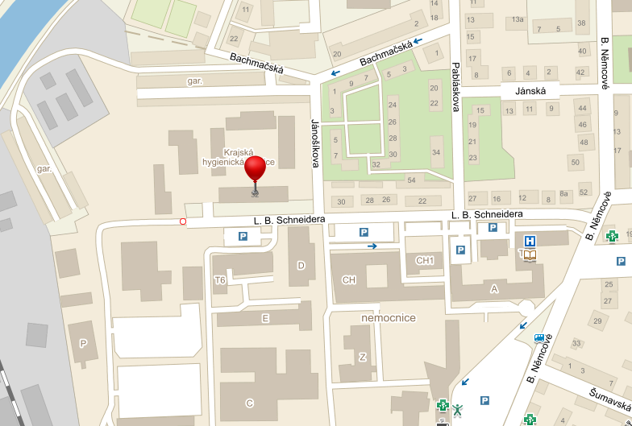
CRR ČR - zprostředkující subjekt
Územní odbor IROP pro Jihočeský kraj
Administruje všechny projekty ve SC 3.3 Podpora pořizování a uplatňování dokumentů územního rozvoje - 2. výzva – územní plány, změny ÚP
- 3. výzva – regulační plány
- 9. výzva – územní studie (včetně ÚS krajiny)
- 45. výzva – integrované projekty CLLD
České Budějovice
L. B. Schneidera 362/22
budova Zdravotního ústavu
1.patro
Každý projekt má přiřazeného manažera projektu – kontakt zaslán depeší přes monitorovací systém.
  Kontakty také webu CRR -
  http://www.crr.cz/cs/kontakty/
  kontakty-irop/jihocesky-kraj/

Slide 7
Realizace projektu
Monitorovací indikátory
9 02 10 Plocha území pokrytá územním plánem, regulačním plánem a územní studií
Cílovou hodnotou je plocha pokrytá územními studiemi při realizaci daného projektu.
V případě územní studie krajiny, zpracovávané pro celý správní obvod ORP, žadatel použije rozlohu správního obvodu podle statistických údajů.
U ostatních územních studií je cílová hodnota je prostým součtem ploch všech územních studií, plánovaných v projektu.
Příjemce je povinen se Závěrečnou ZoR projektu vložit do MS2014+ přílohu obsahující datový soubor formátu shapefile (.shp) – všechny soubory!, kde bude ve formě polygonu vymezeno řešené území územní studie a z tohoto souboru bude možné v prostředí GIS určit přesnou lokaci a rozlohu územní studie.
Akceptovatelná odchylka dosažené hodnoty jsou 2 % z cílové hodnoty.
Případně je nutné s předstihem iniciovat změnové řízení - jinak je stanovena sankce!

Slide 8
Udržitelnost projektu
Udržitelnost je doba, po kterou příjemce musí zachovat výstupy
projektu včetně indikátorů.
Doba udržitelnosti - pět let od provedení poslední platby příjemci ze strany ŘO IROP, stav v MS2014+ „Projekt finančně ukončen ze strany ŘO“. Je vygenerován plán Zpráv o udržitelnosti. CRR příjemce informuje o zahájení doby udržitelnosti.
Zveřejnit územní studii do pěti pracovních dnů od vložení dat (nebo po podání návrhu) o studii do Evidence územně plánovací činnosti po schválení možnosti jejího využití pořizovatelem, na internetových stránkách obce a mít územní studii takto zveřejněnou po celou dobu udržitelnosti.
Mít územní studii vloženou v Evidenci územně plánovací činnosti od data vložení po celou dobu udržitelnosti.
Územní studie veřejného prostranství musí být zpracovaná na veřejná prostranství v souladu s územním plánem po celou dobu udržitelnosti – pozor na změny ÚP!
Zprávy o udržitelnosti projektu příjemce předkládá:
každoročně po dobu 5 let a to vždy do 10.pracovního dne po uplynutí dalšího roku

Slide 9

Děkuji za pozornost

